Slide 1
5、实例-电力窃漏电用户识别
一、挖掘目标：
1、归纳出窃漏电用户的关键特征，构建且漏电用户的识别模型
2、利用实时监测数据，调用窃漏电用户识别模型实现实时判断
属于分类与预测的问题

Slide 2
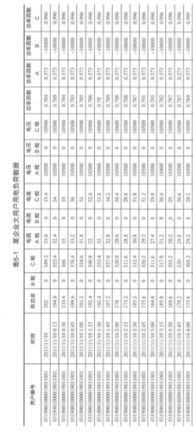
二、数据抽取：
1、从营销系统抽取
2、从计量自动化系统采集、电量、负荷等

Slide 3
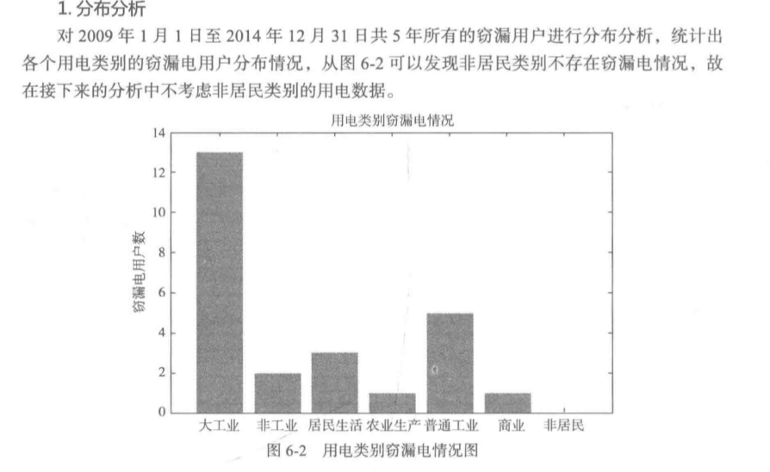
三、数据探索：分布分析+周期性分析
探索与预测无关的数据！！

Slide 4
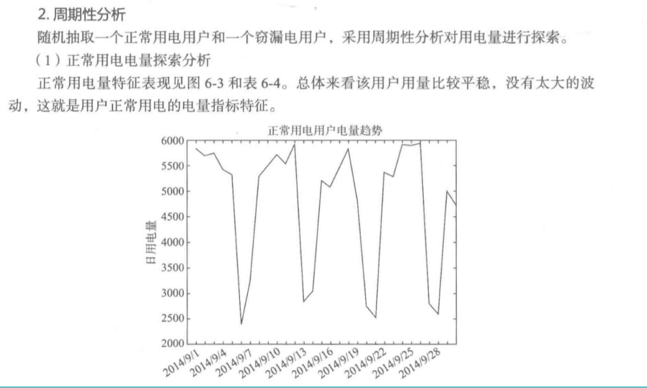

Slide 5
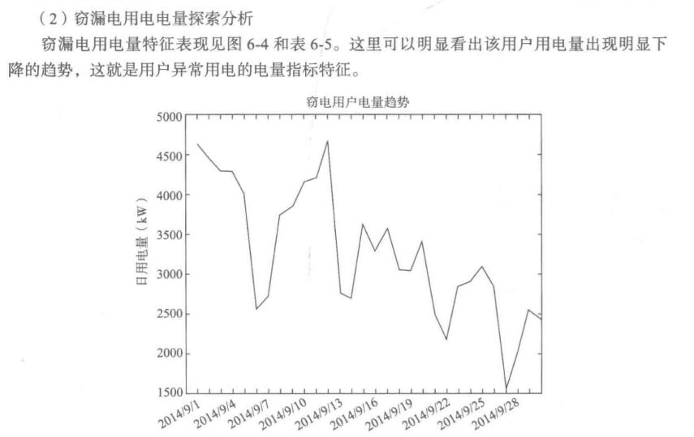
分析结论：正常用电到窃漏电过程是用电量持续下降的过程。

Slide 6
四、数据预处理
数据清洗
根据对问题和数据的探索过滤数据
缺失值处理
拉格朗日插值法（推导）
数据变化
降维
将几个维度构建成特征明显的指标
Notes:
1、缺失值可以删除也可以插补、插补的方法很多，处理请参考书《Python数据分析与挖掘实战》Page 61页
2、处理的数据集威威missing_data.xls，处理结束的数据集为missing_data_processed.xls

Slide 7
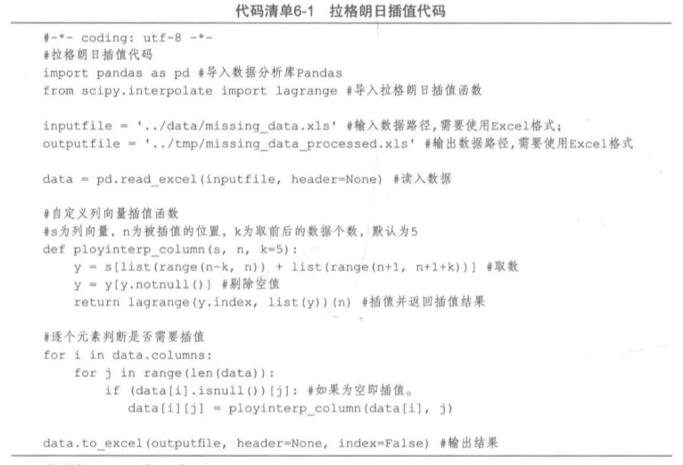
拉格朗日插值算法实现

Slide 8
拉格朗日插补法结果对比图
235.8333 | 324.0343 | 478.3231
236.2708 | 325.6379 | 515.4564
238.0521 | 328.0897 | 517.0909
235.9063 | 203.4621 | 514.89
236.7604 | 268.8324 | 493.3526
237.1512 | 404.048 | 486.0912
237.4167 | 391.2652 | 516.233
238.6563 | 380.8241 | 493.3424
237.6042 | 388.023 | 435.3508
238.0313 | 206.4349 | 487.675
235.0729 | 237.3481 | 609.1936
235.8333 | 324.0343 | 478.3231
236.2708 | 325.6379 | 515.4564
238.0521 | 328.0897 | 517.0909
235.9063 |  | 514.89
236.7604 | 268.8324
 | 404.048 | 486.0912
237.4167 | 391.2652 | 516.233
238.6563 | 380.8241
237.6042 | 388.023 | 435.3508
238.0313 | 206.4349 | 487.675
235.0729
插值前
插值后

Slide 9
根据数据变换得到的数据取专家样本数据（291个样本）
电量趋势下降指标 | 线损指标 | 告警类指标 | 是否窃漏电
4 | 1 | 1 | 1
4 | 0 | 4 | 1
2 | 1 | 1 | 1
9 | 0 | 0 | 0
3 | 1 | 0 | 0
2 | 0 | 0 | 0
5 | 0 | 2 | 1
3 | 1 | 3 | 1
3 | 0 | 0 | 0
4 | 1 | 0 | 0
10 | 1 | 2 | 1
10 | 1 | 3 | 1
2 | 0 | 3 | 0
Notes:
我们就是对如上的样本数据进行模型构建，第四列为目标分类
数据为model.xls

Slide 10
dataset
五、模型构建
训练样本（80%）
测试样本（20%）
LM神经网络
CART决策树
Training
tree
model
混淆矩阵
ROC曲线
Notes:
具体的LM神经网络算法和CART决策树算法详解请参照连接的ppt
ROC曲线的介绍也请参照详细的ppt

Slide 11
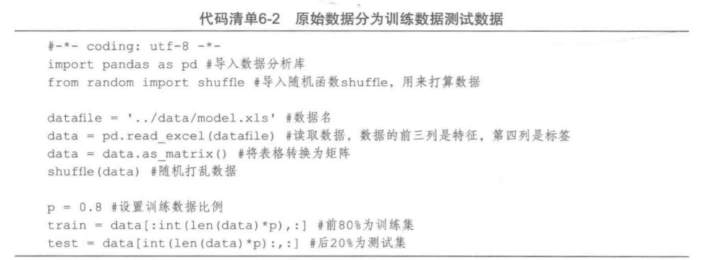
1、数据划分代码实现：

Slide 12
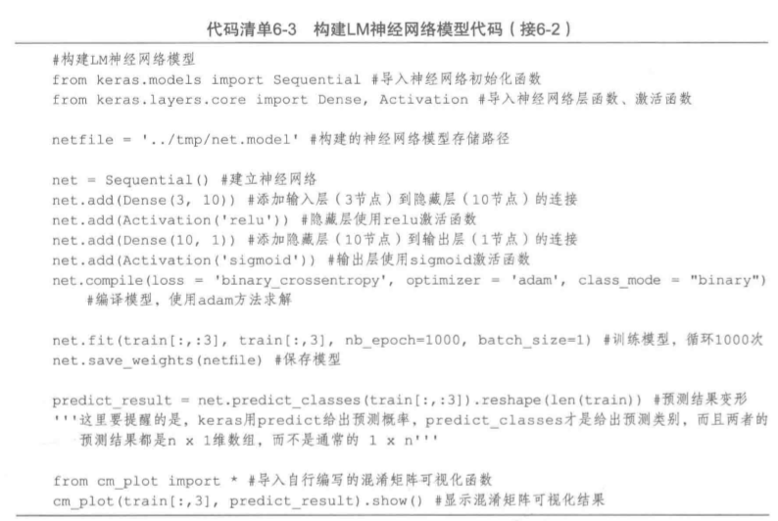
2、LM神经网络算法实现：

Slide 13
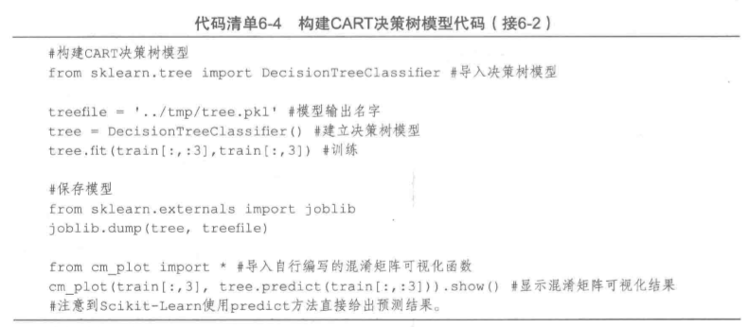
3、CART决策树算法实现：

Slide 14
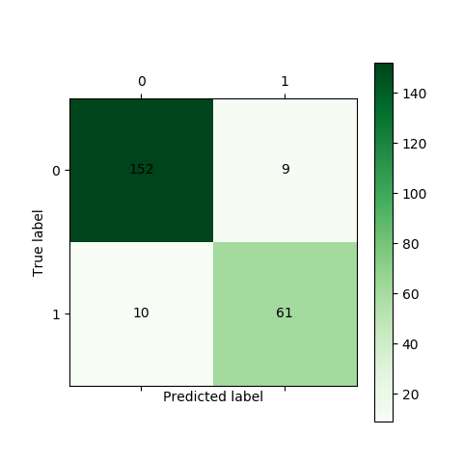
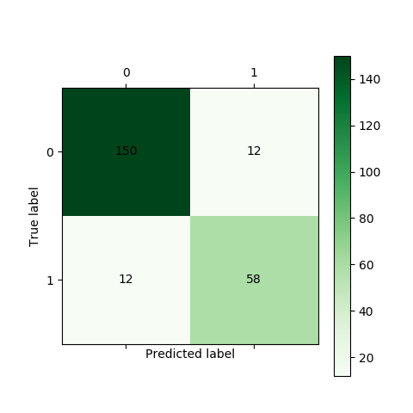
六、模型评价
LM混淆矩阵
CART混淆矩阵

Slide 15
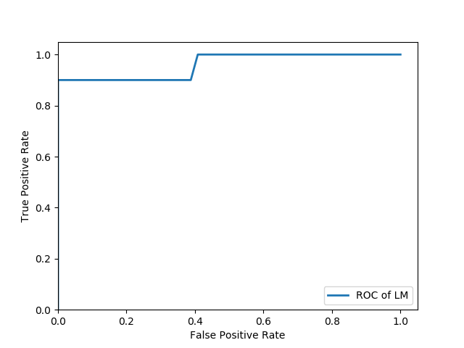
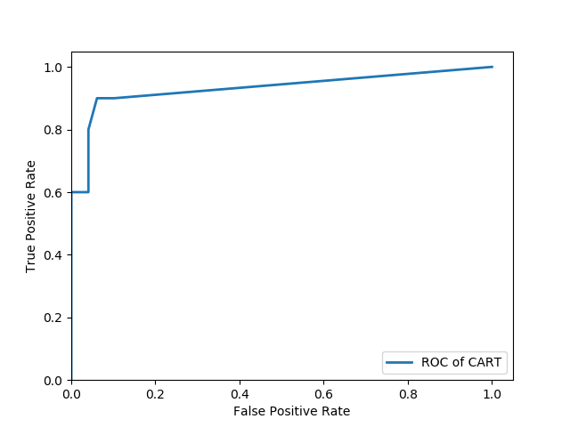
LM ROC曲线
CART ROC曲线

Slide 16
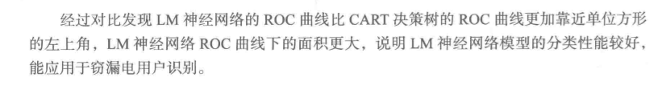
结论：选用LM神经网络模型

